Slide 1
Настройка NAT.
Планирование
Саргсян Арам Грачьяевич
группа: НПИбд 02-20
Студенческий билет: 1032201740

Slide 2
ЦЕЛЬ РАБОТЫ
Провести подготовительные мероприятия по подключению локальной сети
организации к Интернету.

Slide 3
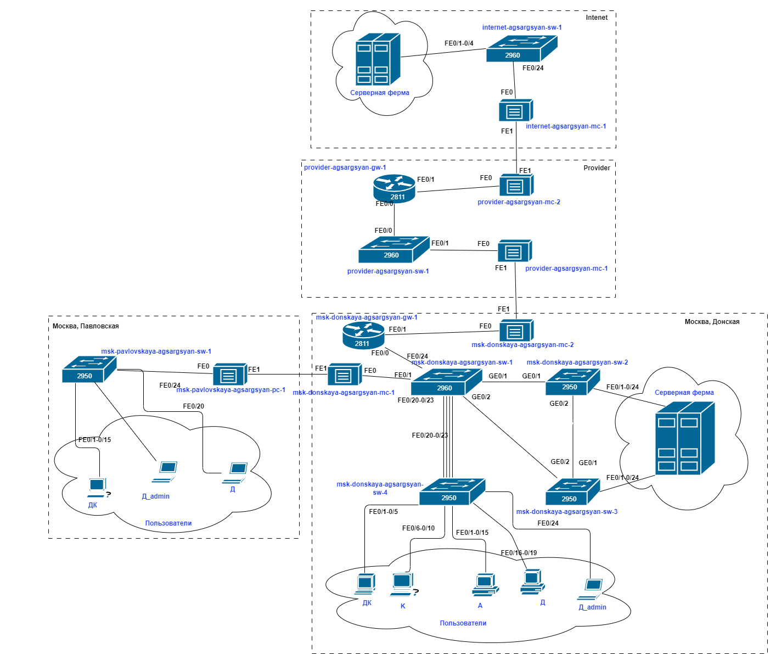

Slide 4
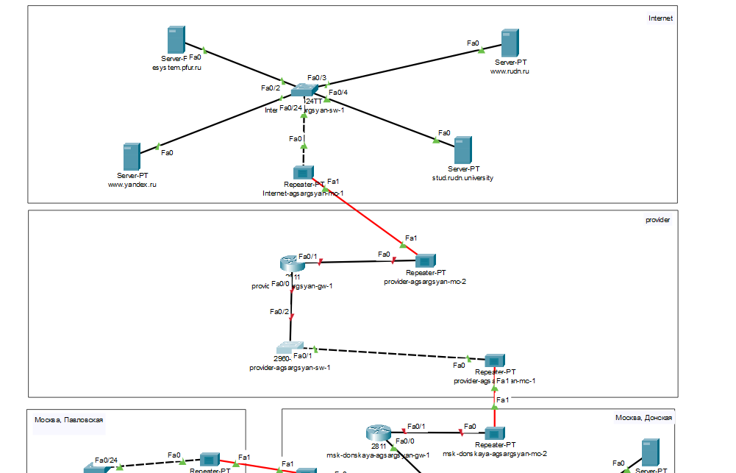

Slide 5
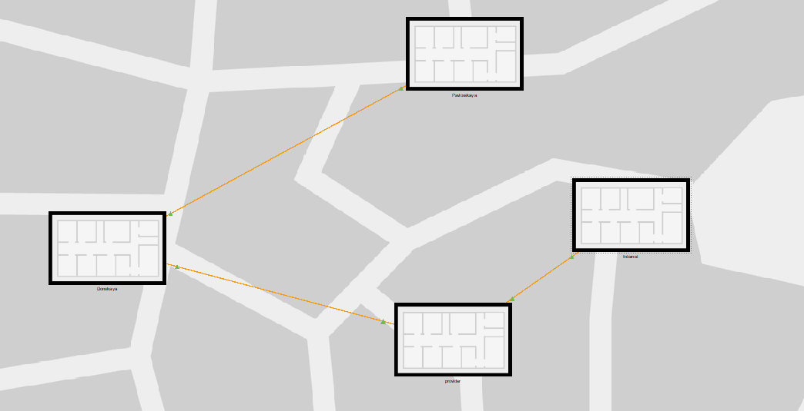

Slide 6
ВЫВОД
Обновил схемы L1, L2, L3;
Дополнил таблицы портов и ip адресов;
Обновил сеть согласно документации;

